Slide 1

Integrace, inkluze
Seminář 2

Slide 2
Struktura
Integrace, Inkluze
„Pětilístek“ speciální pedagogiky
Možnosti vzdělávání žáků se SVP
Reflexe videa

Slide 3
Inkluzivní vzdělávání nebo inkluze je proces, jehož snahou je nastavení takového systému vzdělávání, který umožňuje všem dětem bez rozdílu plnit povinnou školní docházku, resp. navštěvovat školu, ideálně v místě jejich bydliště. Cílem inkluze je podporovat rovné šance dětí na vzdělávání. (Wikipedie, online)
Inkluzivním (společným) vzděláváním nazýváme způsob vzdělávání, který dbá na maximální rozvoj každého žáka s ohledem na jeho individuální potřeby a specifika. (Inkluze v praxi)
INTEGRACE
INKLUZE
Inkluzivní vzdělávání vychází z požadavku přizpůsobení edukačního prostředí žákům. V takovém prostředí lze pracovat s heterogenní skupinou žáků a akceptovat tak různorodost pohlaví, etnicity, kultury, jazyka, sociálního prostředí, popř. věku; lze také pracovat s různou úrovní předpokladů včetně žáků se speciálními vzdělávacími potřebami či mimořádným nadáním. Inkluzivní vzdělávání dává možnost vytvoření „školy pro všechny“. (NÚV, online)
„Inkluze znamená začlenění dětí. Společné vzdělávání po česku je ale jejich pouhé sesypání na pomyslnou jednu hromadu.“ (Odehnal, in Parlamentní listy, online)

Slide 4
Co znamená inkluze pro Vás?

Slide 5
„Integrace a Inkluze“
Odkaz na video: https://video.aktualne.cz/dvtv/pribyva-zaskolaku-a-deti-selhavaji-ucitelenebyli-
na-inkluzi/r~65e83550f61e11e8a1900cc47ab5f122/?redirected=1550607980
Analyzujte příslušné video a odpovězte na otázky z pohledu Jiřího Pilaře.
Otázky:
1. Jak definuje neúspěch u žáka? (v rovině důsledků a příčin)
2. Jak vypadá připravený učitel?
3. Které děti jsou v rámci inkluze schopné fungovat v běžné třídě?
4. Co je integrace?
5. Proč inkluze nefunguje?

Slide 6
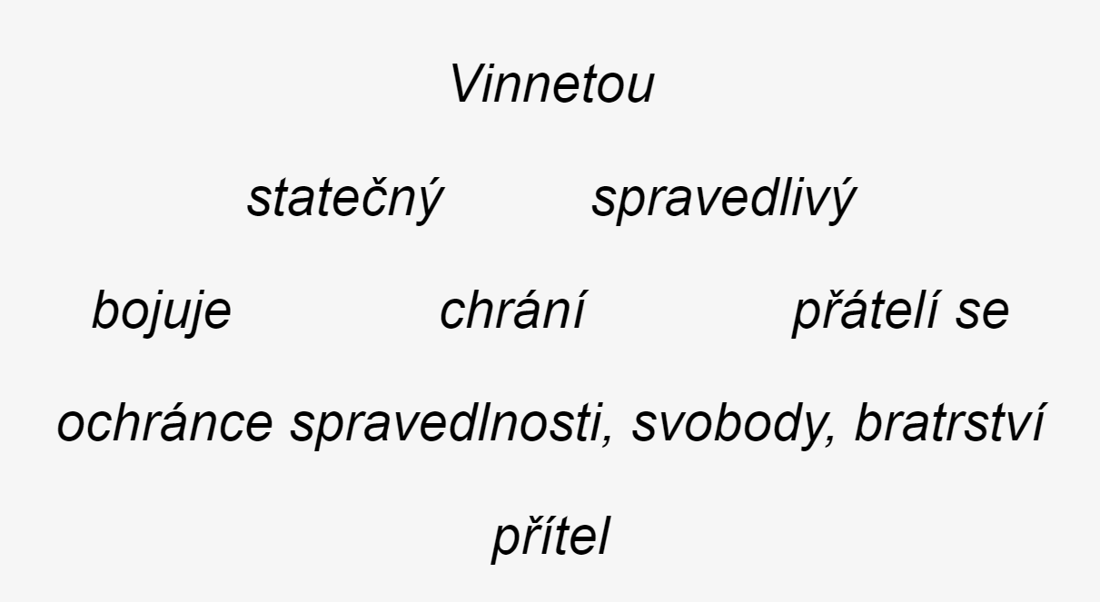
pětilístek
https://clanky.rvp.cz/clanek/c/z/18339/PETILISTEK.html/

Slide 7
Možnosti vzdělávání žáků se svp
Typy škol:
  Běžná zš
  Škola dle §16 odst. 9 školského zákona
  Třída, oddělení nebo studijní skupina dle §16 odst. 9
  §48 školského zákona
  VYHLÁŠKA Č. 27/2016 Sb. o vzdělávání žáků se speciálními vzdělávacími potřebami a žáků nadaných (plánovaná změna březen 2019)

Slide 8
Charakteristika jednotlivých podpůrných opatření dle stupně
Definice terminologie: hodnocení, úprava obsahu a výstupů, organizace a metody výuky, pomůcky
Oblasti zájmu:
  Stupeň podpůrných opatření
  Typ a stupeň postižení, diagnóza
  Míra vlivu na konkrétní funkce (práce s textem/tabulí, vyhledávání v učebnici, trivium, verbální projev, pozornost)
  Kompenzační, speciálně pedagogické pomůcky
  Asistent pedagoga

Slide 9
Reflexe videa
1) horší prospěch, nedosažení normy, demotivace, selhávání, zklamání
2) znalosti, dostatek materiálu + pomůcek, psychicky vyrovnaný
3) SPU, lehčí poruchy, mají motivaci, umí se přizpůsobit ostatním, dokáží pracovat a fungovat, sluchová a oční vada, tělesně postižení, velmi lehké poruchy učení
4) začlenění / zapojení žáků do běžné třídy, do kolektivu zdravých lidí
5) málo prostoru pro žáka se SVP, málo asistentů, učitelé neumí s těmito dětmi pracovat, tlak, neznalost pedagogů (neproškoleni), vysoký počet dětí / 1 třída/1 učitel, nepřipravenost společnosti

